Slide 1
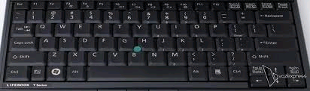
Kiểm tra bài cũ:
1. Khu vực chính của bàn phím gồm các hàng phím nào ?
2. Chỉ ra hai phím có gai ?
Hàng phím số
Hàng phím cơ sở
Hàng phím trên
Hàng phím dưới
Phím có gai: phím F
Phím có gai: phím J

Slide 2
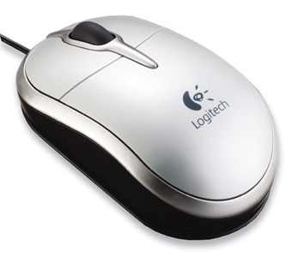
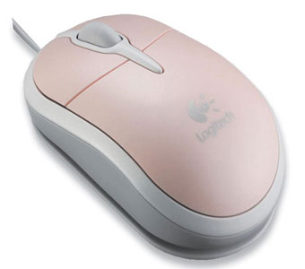

Chuột máy tính
1. Chuột máy tính:
a. Tác dụng:
Chuột giúp em điều khiển máy tính được thuận tiện và nhanh chóng.

Slide 3
b. Cấu tạo:
Mặt trên của chuột có 2 nút: nút trái và nút phải, giữa hai nút có một con lăn.
Chuột máy tính
Quan sát chuột, em hãy nêu những thành phần của chuột mà em biết?
Nút phải
Con lăn
Nút trái

Slide 4
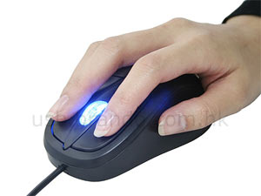
2. Sử dụng chuột:
Chuột máy tính
a) Cách cầm chuột:
Cầm chuột như thế nào cho đúng?
 Đặt úp bàn tay phải lên chuột, ngón trỏ đặt vào nút trái của chuột, ngón giữa đặt vào nút phải của chuột.
 Các ngón còn lại cầm giữ hai bên chuột.

Slide 5
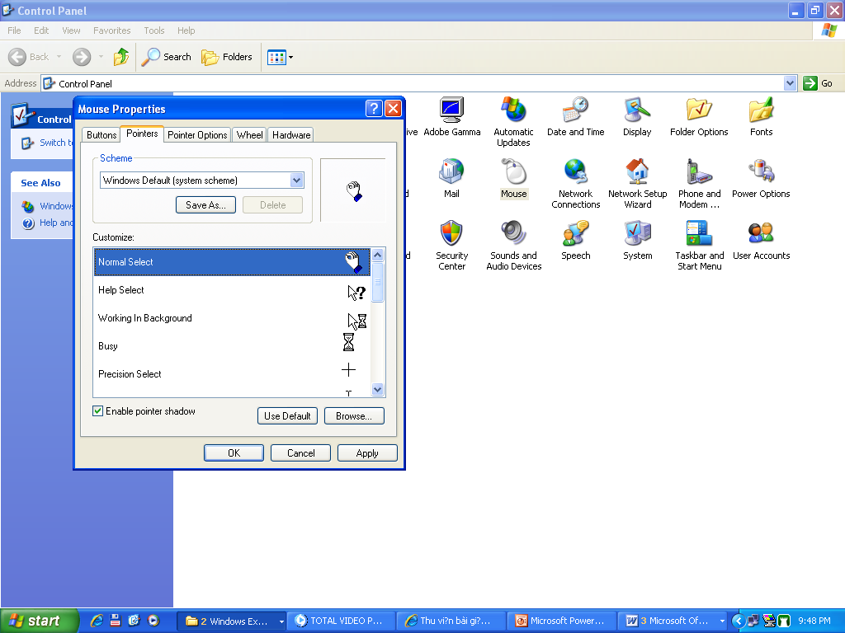
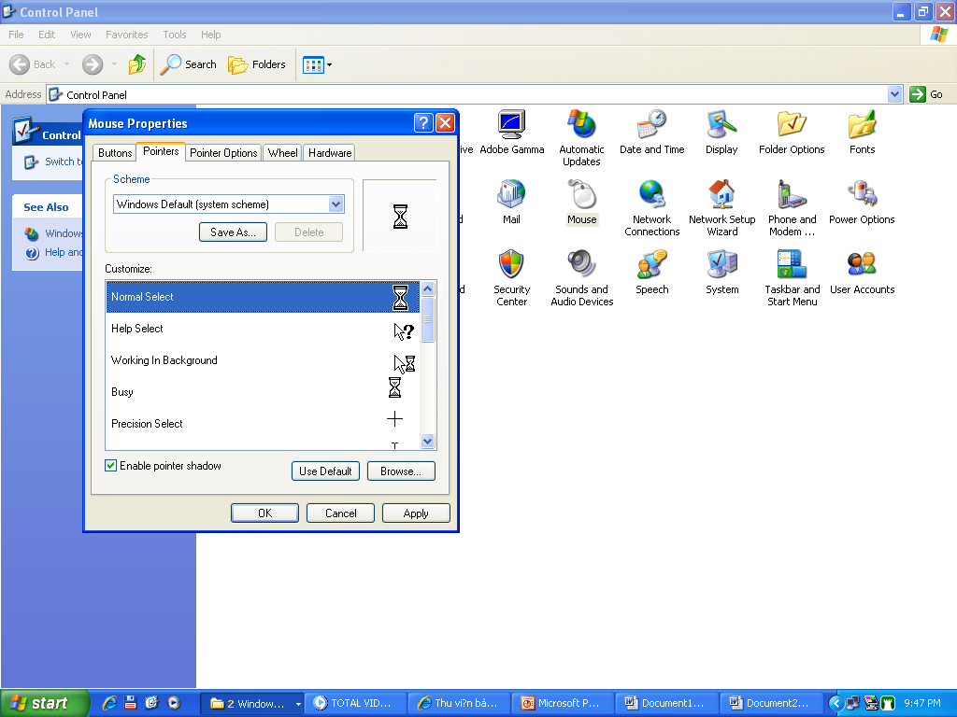
Chuột máy tính
b) Con trỏ chuột:
Trên màn hình, em thấy
hình mũi tên . Mỗi khi em thay đổi vị trí
của chuột thì hình mũi tên cũng di chuyển
theo.Mũi tên đó chính là con trỏ chuột.
Con trỏ chuột còn có những dạng khác như:

Slide 6
Chuột máy tính
c) Các thao tác sử dụng chuột:
 Di chuyển chuột.
   Nháy chuột.
   Nháy đúp chuột.
   Kéo thả chuột

Slide 7
Chuột máy tính
c) Các thao tác sử dụng chuột:
✓ Di chuyển chuột:
Thay đổi vị trí của chuột trên mặt phẳng.
✓ Nháy chuột:
Nhấn nút trái chuột rồi thả ngón tay.
✓ Nháy đúp chuột:
Nháy chuột nhanh hai lần liên tiếp.
✓ Kéo thả chuột:
Nhấn và giữa nút trái của chuột, di chuyển
con trỏ chuột đến vị trí cần thiết thì thả
ngón tay nhấn giữ chuột.

Slide 8
Bài tập về nhà
 Thực hành cách cầm chuột, nhận biết hình dạng của con trỏ chuột.
 Thực hành các thao tác sử dụng chuột:
➢ Di chuyển chuột
➢ Nháy chuột
➢ Nháy đúp
➢ Néo thả chuột
 Làm bài tập trong SGK trang 22.

